Slide 1

UNIVERSIDAD DE LAS FUERZAS ARMADAS - ESPE
Maritza Guamangallo
DIRECTOR: Ing. Roberto Erazo
CODIRECTOR: Econ. Marcelo Cruz

Slide 2
ESTUDIO DE FACTIBILIDAD OPERATIVA Y FINANCIERA DE LA IMPLEMENTACIÓN DE UN CENTRO FRÍO DE ACOPIO PARA CARNE DE CERDO EN LA CIUDAD DE SANGOLQUÍ

Slide 3




CONTENIDO
Análisis de Entorno
Estudio de Mercado
Estudio Técnico – organizacional
Estudio Financiero

Slide 4
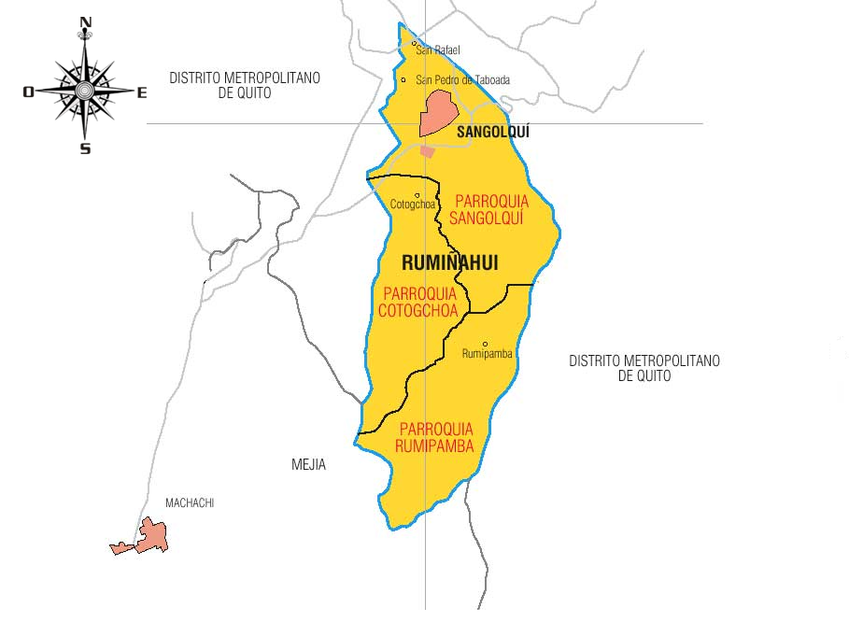
ANÁLISIS DEL ENTORNO

Slide 5
Aspectos Demográficos
85.852
Natalidad
13,91 nacimientos por c/1.000 habitantes
Mortalidad
3,34 muertes por c/1.000 habitantes

Slide 6
PARROQUIA | EXTENSIÓN (km²) | HABITANTES | % PARTICIPACIÓN
Sangolquí | 49,58 | 58.254 | 67,85
San Rafael | 2,54 | 6.699 | 7,80
San Pedro de Taboada | 5,18 | 16.187 | 18,85
TOTAL PARROQUIAS URBANAS | 57,3 | 81.140 | 94,50
Cotogchoa | 36,55 | 3.937 | 4,59
Rumipamba | 42,06 | 775 | 0,01
TOTAL PARROQUIAS RURALES | 78,61 | 4.712 | 5,50
TOTAL CANTÓN | 135,91 | 85.852 | 100
Fuente: Plan de Desarrollo y Organización Territorial 2012- 2025
PET
52,60%
PEA
48,07 %
78.456
41.266

Slide 7
Indicadores de Educación
Cantonal
2,8%
Urbana
2,2%
Rural
7,3%
ÍNDICE DE ANALFABETISMO
Fuente: INEC 2010

Slide 8
Indicadores de Vivienda
Fuente: INEC 2010
Fuente: INEC 2010

Slide 9
Situación Económica
RAMA DE ACTIVIDAD | CENSOS
 | 1990 | 2001 | 2010
Comercio al por mayor y menor | 2.348 | 4.506 | 7.951
Industria manufacturera | 3.859 | 4.969 | 6.638
Construcción | 1.715 | 2.034 | 2.756
Enseñanza | 0 | 1.400 | 2.687
Administración Publica y Defensa | 5.757 | 1.599 | 2.255
Transporte y Almacenamiento | 806 | 1.525 | 2.164
Actividades de los hogares como empleadores | 0 | 1.829 | 2.093
Actividades de alojamiento y servicio de comidas | 0 | 642 | 2.069
Actividades de Servicios Administrativos y de Apoyo | 0 | 0 | 1.728
Actividades Profesionales, Científicas y Técnicas | 0 | 0 | 1.720
Agricultura, ganadería, silvicultura y pesca | 1.225 | 1.701 | 1.696
TOTAL | 15.710 | 20.205 | 33.757
Fuente: INEC 2010

Slide 10
ESTUDIO DE MERCADO
OBJETIVOS:
  Identificar factores que determinan el comportamiento del mercado.
  Establecer clientes potenciales y cantidad den kilos de carne de cerdo que se comercializa.
  Determinar la demanda insatisfecha presente en el sector

Slide 11
Definición del Producto
PRODUCTOS
Canal completos
Cortes primarios
ADQUIRIDOS
Camales de faenamiento Autorizados
Sanear las canales
INSTALACIÓN
Cuarto Frío conservación
Garantizará la calidad de los productos

Slide 12
Características del Producto
PROTEÍNA
Necesaria para el crecimiento y desarrollo, mantenimiento y reparación de los tejidos del cuerpo humano
TIAMINA
Fortalece la vitalidad al intervenir en el metabolismo de los carbohidratos.
POTASIO
Se encarga del correcto funcionamiento muscular, entre ellos el corazón.

Slide 13
Normatividad Técnica y Sanitaria
Certificación de BPM
Permiso de funcionamiento
Ley de Mataderos
Ley de Sanidad Animal
Codex Alimentarius
CPE INEN CODEX 58: Higiene para la Carne
NTE INEN 1338: 2012: Carne y Productos Cárnicos
NTE INEN – EN 1186-14 Materiales y artículos en contacto con productos alimenticios

Slide 14
Metodología de la Investigación de Campo
Enfoque Mixto
Cuantitativo
Cualitativo
E. Cuantitativo
Precios
Cantidad
E. Cualitativo
Necesidades
Características

Slide 15
Tamaño Población
ESTABLECIMIENTOS |  | CASOS
Establecimientos económicos total Cantón Rumiñahui 2010 |  | 3.822
Establecimientos económicos comercializan carne, comida y platos preparados 2010 |  | 1.223
Elaboración y conservación de carne | 1
Elaboración de comidas y platos preparados | 1
Venta al por mayor de alimentos, bebidas | 8
Venta al por menor en comercios no especializados con predominio de la venta de comidas, bebidas. | 484
Venta al por menor de alimentos en comercios especializados | 106
Venta al por menor de alimentos, bebidas y tabaco en puestos de venta y mercados | 128
Actividades de restaurantes y de servicio móvil de comida | 493
Otras actividades de servicio de comidas | 2
Fuente: Censo Económico, INEC 2010

Slide 16
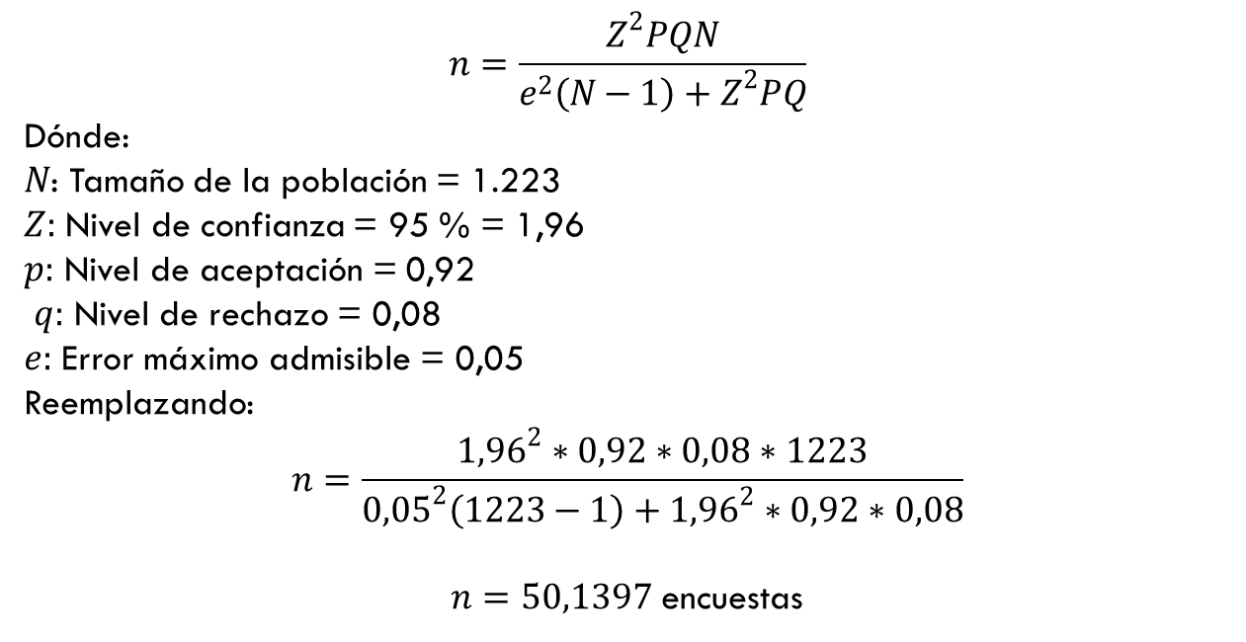
Tamaño Muestra
PRUEBA PILOTO
Aceptación 92 %
Rechazo 8 %
$$n=\frac{Z^{2}PQN}{e^{2}\left(N−1\right)+Z^{2}PQ}$$
Dónde:
$N$: Tamaño de la población = 1.223
$Z:$ Nivel de confianza = 95 % = 1,96
$p:$ Nivel de aceptación = 0,92
$q:$ Nivel de rechazo = 0,08
$e:$ Error máximo admisible = 0,05
Reemplazando:
$$n=\frac{{1,96}^{2}∗0,92∗0,08∗1223}{{0,05}^{2}\left(1223−1\right)+{1,96}^{2}∗0,92∗0,08}$$
$n=50,1397$ encuestas

Slide 17
Resumen Resultados
Establecimientos comercializan carne de cerdo
Si 92 % No 8 %
Forma de adquisición
Proveedor Externo 76,10% Procesamiento Propio 23,90 %
Proveedor de carne de cerdo
Camal DMQ 28,60 % PRONACA 42,90 %
A. Don Diego 11,40 % Grupo Oro 8,60 %
Otro 8,60 %
Estado carne adquiere
Fresca al corte 42,90 % Refrigerada 51,40%
Congelada 5,70 %
Factores compra
Calidad 22,90 % Precio 17,10 %
Peso 40,00 % Proveedor 20,00 %

Slide 18
Tipo de producto
Canal completo 74,30 % Corte primario 25,70 %
Tiempo de despacho
2 días 47,80% 3 días 52,20 %
Forma de pago
Efectivo 88,60 % Abonos 5,70 %
Cheque 2,90 % Crédito Personal 2,90 %
Producto Satisface sus Necesidades
Si 68,60 % No 31,40 %
Forma comercialización
Por mayor (+10 canales) 37,00 % Por menor 63,00 %

Slide 19
Pagaría valor mas alto por producto garantice calidad
Si 74,40 % No 25,60 %
Forma de pedido
Visita vendedor 69,20 % Llamada telefónica 25,60 %
Plazo de pago
3 días 7,70 % 5 días 33,30 %
8 días 59,00 %
Pago efectivo 64,10 % Volumen de compra 33,30 %
Correo electrónico 5,10 %
Descuento por:
Temporada 2,60 %
Desea conocer nuevo proveedor
Si 84,80 % No 15,20 %

Slide 20
Distribución geográfica
 | Frecuencia | Porcentaje | Porcentaje válido | Porcentaje acumulado
Sangolquí | 13 | 26,0 | 26,0 | 26,0
San Rafael | 5 | 10,0 | 10,0 | 36,0
El Turismo | 20 | 40,0 | 40,0 | 76,0
San Pedro | 8 | 16,0 | 16,0 | 92,0
Otro | 4 | 8,0 | 8,0 | 100,0
Total | 50 | 100,0 | 100,0
Fuente: Investigación de Mercado

Slide 21
Estimación Demanda Actual
 | Cantidad
Establecimientos económicos comercializan carne, comida y platos preparados 2010 | 1.223
% de Establecimientos que comercializan carne de cerdo | 92%
Establecimientos que comercializan carne de cerdo | 1.125
% de Establecimientos que adquieren carne de cerdo de Proveedor Externo | 70%
Establecimientos que adquieren carne de cerdo de Proveedor Externo | 788
% establecimientos en promedio adquieren 7 canales completos de 74 kg. c/u cada semana | 74,3%
% establecimientos en promedio adquieren 3 canales en cortes grandes de 74 kg. c/u cada semana | 25,7%
Demanda anual de Canales completos (kg) | 15.770.597
Demanda anual de Cortes Grandes (kg) | 2.337.844
TOTAL DEMANDA ANUAL DE CARNE DE CERDO (kg) | 18.108.441

Slide 22
Estimación Demanda Actual
 | Cantidad
Demanda nacional de carne de cerdo (kg.) | 147.977.000
Población Nacional | 15.774.749
Consumo per cápita (kg.) | 9,38
Población Quito y Rumiñahui (entre 10 – 64 años) | 1.891.852
Demanda actual de carne de cerdo | 17.746.753
Fuente: Empresas comercializan carne de cerdo

Slide 23
Proyección Demanda
Consumo Per cápita
Proyecciones poblacionales
9,38
Cantonal 2010 - 2020
 | 2014 | 2015 | 2016 | 2017 | 2018
Consumo per cápita (kg) | 9,38 | 9,38 | 9,38 | 9,38 | 9,38
Población Quito y Rumiñahui (entre 10 – 64 años) | 1.932.193 | 1.972.298 | 2.012.096 | 2.051.510 | 2.090.411
Demanda de carne de cerdo | 18.123.974 | 18.500.159 | 18.873.460 | 19.243.166 | 19.608.052
Fuente: Empresas comercializan carne de cerdo, Censo INEC 2010

Slide 24
Clasificación del Mercado
Procesadora Nacional de Alimentos (24,38 %)
Alimentos Don Diego
Grupo Oro

Slide 25
Existencia de cerdos en pie
Sierra
62 %
Costa
33 %
Oriente
5 %
 | NACIONAL | PICHINCHA
2007 | 1.323.080 | 195.682
2008 | 1.097.251 | 176.211
2009 | 1.406.267 | 401.438
2010 | 1.489.761 | 434.024
2011 | 1.831.066 | 677.395
2012 | 1.161.932 | 215.637
Fuente: ESPAC 2012. INEC

Slide 26
Comportamiento de la oferta
 | Número de animales faenados | Producción de carne ™ (peso promedio canal 74 kg)
2007 | 80.612 | 5.965.288
2008 | 99.521 | 7.364.554
2009 | 122.866 | 9.092.084
2010 | 151.686 | 11.224.764
2011 | 154.265 | 11.415.610
2012 | 156.887 | 11.609.638
Fuente: Censo Porcícola 2010

Slide 27
Oferta actual
 | PICHINCHA
Producción 2012 (cabezas) | 156.887
Tasa de neta anual de crecimiento | 1,70%
Producción 2013 (cabezas) | 159.554
Peso promedio de la canal en kg | 74
Producción de carne de cerdo 2013 kg | 11.806.996
Censo porcícola 2010
Tasa neta anual

Slide 28
Proyección de la Oferta
Incremente tasa neta anual
Peso promedio canal
1,70 %
74 kg.
 | Número de animales faenados | Comercialización de carne de cerdo (peso promedio canal 74 kg)
2014 | 162.267 | 12.007.733
2015 | 165.025 | 12.211.865
2016 | 167.831 | 12.419.466
2017 | 170.684 | 12.630.597
2018 | 173.585 | 12.845.317

Slide 29
Demanda Insatisfecha
 | 2014 | 2015 | 2016 | 2017 | 2018
Demanda | 18.123.974 | 18.500.159 | 18.873.460 | 19.243.166 | 19.608.052
Oferta | 12.007.733 | 12.211.865 | 12.419.466 | 12.630.597 | 12.845.317
DEMANDA INSATISFECHA | 6.116.241 | 6.288.294 | 6.453.993 | 6.612.568 | 6.762.734
AÑO | DEM. INST | % CUBRE PROYECTO | CANTIDAD KG | UNIDADES (Canal 74 kg) | UNIDADES / SEMANA
2014 | 6.116.241 | 1,00% | 61.162,41 | 827 | 16
2015 | 6.288.294 | 1,00% | 62.882,94 | 850 | 16
2016 | 6.453.993 | 1,00% | 64.539,93 | 872 | 17
2017 | 6.612.568 | 1,00% | 66.125,68 | 894 | 17
2018 | 6.762.734 | 1,00% | 67.627,34 | 914 | 18

Slide 30
Análisis de precios
Canal completo
$ 4,50 - $ 5,50
Precio promedio: $ 4,65
Chuletero
$ 4,00 - $ 6,00
Precio promedio: $ 6,00
Costillar
$ 4,01 - $ 5,50
Precio Promedio $ 4,50
Pierna
Cuero - Grasa
Precio promedio: $ 5,00
Precio promedio: $ 3,93
$ 3,75 - $ 4,25
Cabeza
+ $ 8,00
Precio promedio: $8,90
$ 5,00 - $ 6,00

Slide 31
Precios histórico y actual
 | Precio promedio (dólares)
2007 | 2,29
2008 | 2,57
2009 | 2,81
2010 | 2,88
2011 | 3,11
2012 | 3,07
2013 | 3,19
Fecha Investigación | Precio (dólares)
03/01/2014 | 4,07
06/01/2014 | 5,50
07/01/2014 | 4,29
10/01/2014 | 3,96
13/01/2014 | 5,50
14/01/2014 | 4,29
Fuente: SISNAGAP
Fuente: SISNAGAP

Slide 32
ESTUDIO TÉCNICO - ORGANIZACIONAL
LOCALIZACIÓN
Macrolocalización
Región o zona
Sangolquí
Microlocalización
Lugar especifico
Sector El turismo

Slide 33
Matriz locacional
Factor locacional | Ponderac. | Valores (sobre 100) |  |  | Valores ponderados
 |  | San Rafael | El Turismo | San Pedro | San Rafael | El Turismo | San Pedro
Disponibilidad y costos de terreno | 20% | 40 | 80 | 30 | 8 | 16 | 6
Medios y costos de transporte | 10% | 70 | 70 | 50 | 7 | 7 | 5
Cercanía fuentes de abastecimiento | 25% | 50 | 60 | 40 | 12,5 | 15 | 10
Servicios básicos | 30% | 80 | 90 | 70 | 24 | 27 | 21
Regulaciones legales | 15% | 20 | 50 | 60 | 3 | 7,5 | 9
TOTAL | 100% |  |  |  | 54,5 | 72,5 | 51

Slide 34
Logística (Externo)
Revisar el estado del vehículo.
Verificar la conformidad entre hojas de pedido y producto terminado.
Revisión de la ruta programada para la entrega de pedidos
Salida del vehículo con producto terminado
Entrega personalizada de los productos a nuestros clientes

Slide 35
Distribución en planta
120 m²

Slide 36
Flujograma del proceso

Slide 37
Requerimiento de Materia Prima

Slide 38
Requerimiento de Mano de Obra
A partir 2° año
2 Obreros
$ 15.880,44

Slide 39
Requerimiento de Materiales y Servicios

Slide 40
Directrices de la empresa
SOCIEDAD ANÓNIMA
Superintendencia de Compañías
Servicio de Rentas Internas
GADMUR
Cámara de Comercio de Quito
Instituto Ecuatoriano de Seguridad Social
Registro Mercantil

Slide 41
Base filosófica de la empresa
VALORES ORGANIZACIONALES
Respeto
Comunicación
Puntualidad
MISIÓN
Fresco y saludable en todo momento y todo lugar
VISIÓN
Al 2018 lograr reconocimiento dentro de las primeras cinco empresas en el mercado de carne de cerdo mediante la preferencia y reconocimiento de la calidad de nuestros productos.

Slide 42
La Empresa y su Organización

Slide 43
Estrategia de Marketing
PRECIO
Costo + Utilidad
Mantendrá al nivel mercado
PRODUCTO
PLAZA
Entrega directa
Transporte adecuado
PROMOCIÓN
Descuentos:
Compra en efectivo 64,1 %
Volumen compra 33,0 %
Forma de compra:
Visita vendedor 69 %
75 % pagaría mas por producto mayor calidad
Canales con menor peso
Diferenciación higiene y embalaje

Slide 44
ESTUDIO FINANCIERO
ESTUDIO FINANCIERO
Inversiones
Evaluación Fiananciera
Estados Financieros

Slide 45
INVERSIONES
Activos Fijos
Activos Intangibles
Capital de Trabajo

Slide 46
Activos Fijos

Slide 47
Activos Intangibles

Slide 48
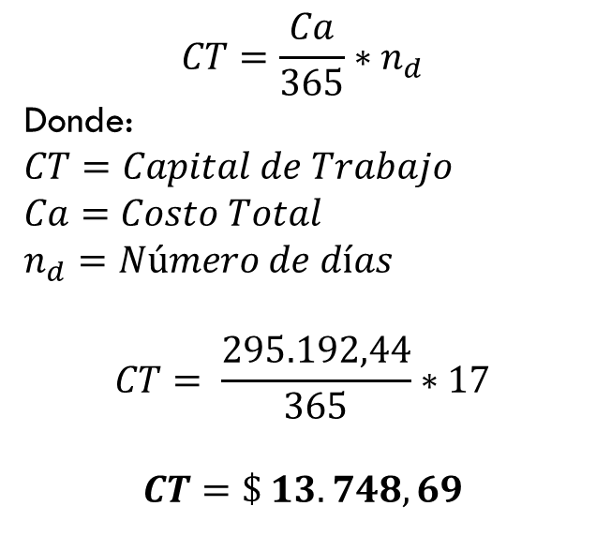
Capital de Trabajo
Ciclo Operativo
  2 días (adquisición MP y procesamiento)
  15 días (recuperación de venta a crédito)
COSTOS VARIABLES
COSTOS FIJOS
GASTOS ADM. Y DE VENTAS
$ 262.730,28
$ 13.810,72
$ 18.651,44
$$CT=\frac{Ca}{365}∗n_{d}$$
Donde:
$$CT=Capital de Trabajo$$
$$Ca=Costo Total$$
$$n_{d}=Número de días$$
$$CT= \frac{295.192,44}{365}∗17$$
$$CT=\$ 13.748,69$$

Slide 49
Total Inversiones

Slide 50
Cronograma de Inversiones y Reinversiones

Slide 51
Presupuesto Ingresos
VENTA DE ACTIVOS FIJOS

Slide 52
Presupuesto Egresos
 | AÑOS
 | 1 | 2 | 3 | 4 | 5
Costos Variables | 262.730,28 | 270.121,02 | 277.238,83 | 284.050,61 | 290.501,16
Costos Fijos | 13.810,72 | 23.195,41 | 24.602,29 | 26.104,84 | 27.709,56
Gastos Adm. Y de Ventas | 18.651,44 | 24.247,17 | 25.707,55 | 27.267,23 | 28.932,98
COSTOS TOTALES | 295.192,44 | 317.563,60 | 327.548,67 | 337.422,68 | 347.143,69

Slide 53
Costos Variables
C.V. UNITARIO
C.V. TOTAL

Slide 54
Costos Fijos
*
**
* Incluye beneficios sociales
** A partir del segundo año se contrata un obrero mas.

Slide 55
Gastos Administrativos y de Ventas

Slide 56
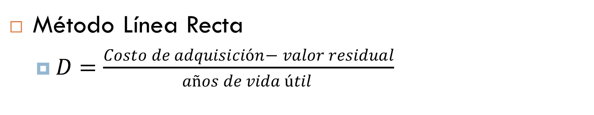
Depreciaciones
Método Línea Recta
  $D=\frac{Costo de adquisición− valor residual}{años de vida útil }$
 | VALOR TOTAL | VIDA ÚTIL | DEPRECIACIÓN ANUAL
Adecuaciones | 14.485,44 | 20 | 466,67
Maquinaria y equipo | 8.680,00 | 10 | 781,20
Muebles y equipo de oficina | 431,00 | 10 | 38,79
Equipos de computación | 1.576,00 | 3 | 350,22
Vehículo | 30.000,00 | 5 | 4.800,00
TOTAL ANUAL |  |  | 6.436,88

Slide 57
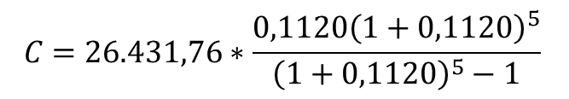
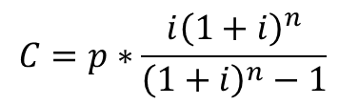

Estructura de Financiamiento
 | VALOR | PORCENTAJE
Aporte Socios | 39.647,63 | 60 %
Préstamo | 26.431,76 | 40 %
TOTAL | 66.079,39 | 100 %
$$C=p∗\frac{i{\left(1+i\right)}^{n}}{{\left(1+i\right)}^{n}−1}$$
$$C=26.431,76∗\frac{0,1120{\left(1+0,1120\right)}^{5}}{{\left(1+0,1120\right)}^{5}−1}$$
$$C=\$ 7.187,66$$
 | AÑOS
 | 0 | 1 | 2 | 3 | 4 | 5
Saldo deuda | 26.431,76 | - | - | - | - | -
Cuota | - | 7.187,66 | 7.187,66 | 7.187,66 | 7.187,66 | 7.187,66
Interés | - | 2.960,36 | 2.486,90 | 1.960,41 | 1.374,96 | 723,94
Amortización | - | 4.227,31 | 4.700,77 | 5.227,25 | 5.812,70 | 6.463,73

Slide 58
Valor de desecho o salvamento
$$VD=Valor de adquisición −Depreciación Acumulada$$
 | VALOR DE ADQUISICIÓN | DEPRECIACION ACUMULADA | DESECHO CONTABLE
ADECUACIONES | 9.824,54 | 2.333,33 | 7.491,21
MAQUINARIA Y EQUIPO | 8.680,00 | 3.906,00 | 4.774,00
MUEBLES Y ENSERES | 431,00 | 193,25 | 237,05
EQUIPO DE COMPUTACIÓN | 1.576,00 | 700,44 | 875, 56
VEHÍCULO | 30.000,00 | 24.000,00 | 6.000,00
TOTAL |  |  | 19.377,82

Slide 59
Punto de Equilibrio
 | CANAL COMPLETO | CORTES PRIMARIOS | TOTAL
precio unitario | 366,30 | 462,50
costo variable unitario | 317,76 | 318,21
margen de contribución unitario | 48,54 | 144,29
% de participación productos | 74,30% | 25,70%
Margen de contribución unitario promedio ponderado | 36,07 | 37,08
Costos Fijos |  |  | 32.462,16
Punto Equilibrio Unidades |  |  | 444
Unidades a vender | 330 | 114
Volumen de ventas | 120.781,99 | 52.749,86 | 173.531,85

Slide 60
ESTADOS PROYECTADOS
Proyecto
Estado de resultados
Flujo Neto de Fondos
Inversionista
Estado de resultados
Flujo Neto de Fondos

Slide 61
Estado de Resultados (Del Proyecto)

Slide 62
Flujo Neto de Fondos (Del Proyecto)

Slide 63
Estado de Resultados (Del Inversionista)
Estado de Resultados

Slide 64
Flujo Neto de Fondos (Del Inversionista)

Slide 65



EVALUACIÓN FINANCIERA

Slide 66
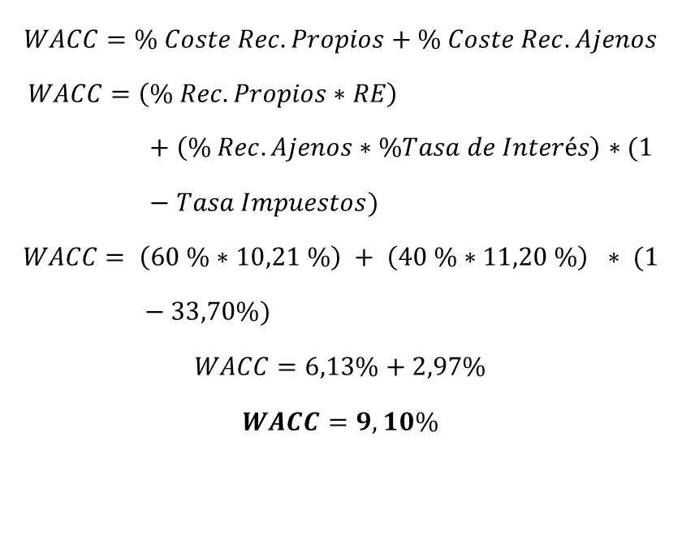
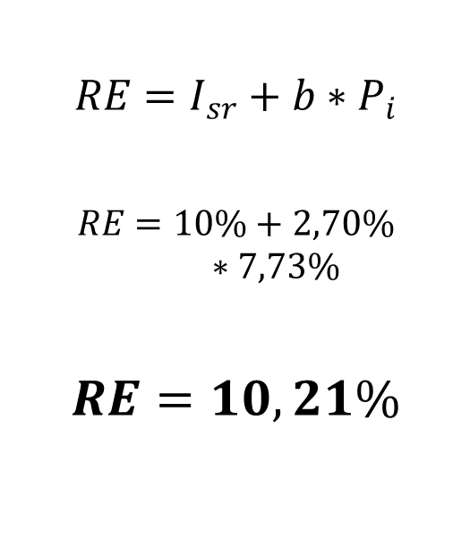
Tasa de Descuento
DEL PROYECTO
DEL INVERSIONISTA
$$RE=I_{sr}+b∗P_{i}$$
$$RE=10\%+2,70\%∗7,73\%$$
$$RE=10,21\%$$
$$WACC=\% Coste Rec. Propios+\% Coste Rec. Ajenos$$
$$WACC=\left(\% Rec. Propios∗RE\right)+\left(\% Rec.Ajenos∗\%Tasa de Interés\right)∗(1−Tasa Impuestos)$$
$$WACC= \left(60 \%∗10,21 \%\right) + \left(40 \%∗11,20 \%\right) ∗ (1−33,70\%)$$
$$WACC=6,13\%+2,97\%$$
$$WACC=9,10\%$$

Slide 67
CRITERIOS DE EVALUACIÓN
VALOR ACTUAL NETO
TASA INTERNA DE RETORNO
RELACIÓN BENEFICIO / COSTO
PERÍODO DE RECUPERACIÓN DE LA INVERSIÓN

Slide 68
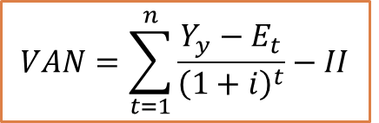

VAN (Del Proyecto)
$$VAN=\sum_{t=1}^{n}{\frac{Y_{y}−E_{t}}{{\left(1+i\right)}^{t}}−II}$$
$$VAN=\frac{F_{1}}{{\left(1+i\right)}^{1}}+\frac{F_{2}}{{\left(1+i\right)}^{2}}+\frac{F_{3}}{{\left(1+i\right)}^{3}}+\frac{F_{4}}{{\left(1+i\right)}^{4}}+\frac{F_{5}}{{\left(1+i\right)}^{5}}−II$$
$VAN=17.715,82+15.001,78+17.331,56+21.208,23+30.408,90−$66.079,39
VAN = $ 35.586,91

Slide 69

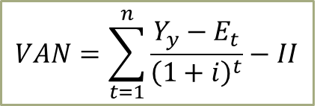
VAN (Del Inversionista)
$$VAN=\sum_{t=1}^{n}{\frac{Y_{y}−E_{t}}{{\left(1+i\right)}^{t}}−II}$$
$$VAN=\frac{F_{1}}{{\left(1+i\right)}^{1}}+\frac{F_{2}}{{\left(1+i\right)}^{2}}+\frac{F_{3}}{{\left(1+i\right)}^{3}}+\frac{F_{4}}{{\left(1+i\right)}^{4}}+\frac{F_{5}}{{\left(1+i\right)}^{5}}−II$$
$VAN=12.222,64+9.974,55+12.840,74+17.340,22+27.499,18−$39.647,63
VAN = $ 40.229,70

Slide 70
TIR
$$VAN=\frac{F_{1}}{{\left(1+i\right)}^{1}}+\frac{F_{2}}{{\left(1+i\right)}^{2}}+\frac{F_{3}}{{\left(1+i\right)}^{3}}+\frac{F_{4}}{{\left(1+i\right)}^{4}}+\frac{F_{5}}{{\left(1+i\right)}^{5}}−II=0$$
DEL PROYECTO
DEL INVERSIONISTA
TIR
26,30 %
RE
10,21 %
TIR > RE
TIR
35,44%
WACC
9,10%
TIR > WACC

Slide 71
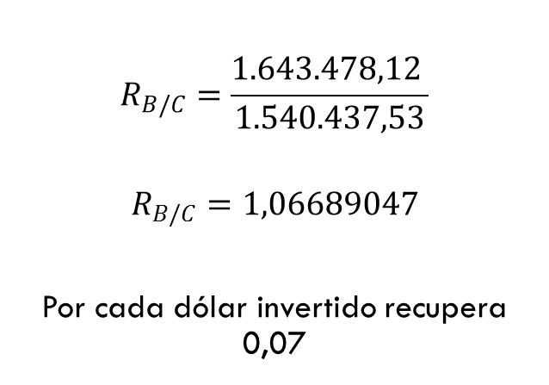
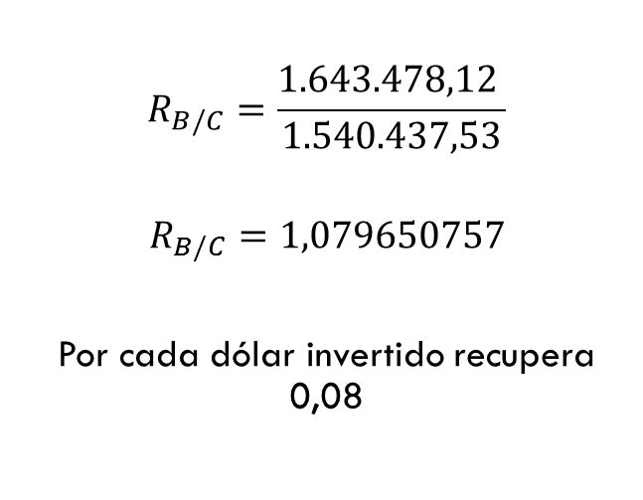
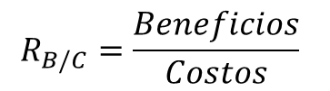
Relación Beneficio / Costo
$$R_{B/C}=\frac{Beneficios}{Costos}$$
DEL PROYECTO
DEL INVERSIONISTA
$$R_{B/C}=\frac{1.643.478,12 }{1.540.437,53}$$
$$R_{B/C}=1,06689047$$
Por cada dólar invertido recupera 0,07
$$R_{B/C}=\frac{1.643.478,12 }{1.540.437,53}$$
$$R_{B/C}=1,079650757$$
Por cada dólar invertido recupera 0,08

Slide 72

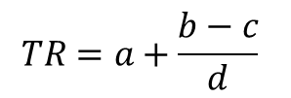
Período de Recuperación de la Inversión
DEL PROYECTO
$$TR=a+\frac{b−c}{d}$$
$$TR=3+\frac{66.079,39−50.049,16}{21.208,23}$$
$$TR=3,76 años$$
Se recupera la inversión a los 3 años y 9 meses

Slide 73

Período de Recuperación de la Inversión
DEL INVERSIONISTA
$$TR=3+\frac{39.647,63−35.037,93}{17.340,22}$$
$$TR=3,27 años$$
Se recupera la inversión a los 3 años y 3 meses

Slide 74
ANÁLISIS DE SENSIBILIDAD
DEL PROYECTO
CRITERIO DE EVALUACIÓN | VAN | TIR
Datos Originales | $ 35.586,91 | 26,30%
Reducción 5% ventas | $ 25.466,74 | 22,07%
Incremento 5% de costos MP | $ 904,45 | 10,63%
Reducción 3% del precio | $ 8.705,33 | 14,28%
Incremento 5% MO | $ 30.350,72 | 24,04%

Slide 75
ANÁLISIS DE SENSIBILIDAD
DEL INVERSIONISTA
CRITERIO DE EVALUACIÓN | VAN | TIR
Datos Originales | $ 40.229,70 | 35,44%
Reducción 5% ventas | $ 29.745,89 | 29,21%
Incremento 5% de costos MP | $ 4.560,35 | 12,12%
Reducción 3% del precio | $ 12.537,80 | 17,54%
Incremento 5% MO | $ 34.830,88 | 32,10%

Slide 76
CONCLUSIONES
En el análisis del entorno se determinó que existe un ambiente favorable para la implementación del centro frio, ya que es un sector muy conocido por su gastronomía, en especial platos típicos a base de carne de cerdo.
Además al analizar el entorno descubrimos que la población urbana del sector posee un estilo de vida y un nivel de educación de calidad, lo que implica en la forma de percibir los productos, convirtiéndolos en una mercado exigente.

Slide 77
CONCLUSIONES
Por otra parte, en la investigación de mercado se pudo determinar que Sangolquí y Quito mantienen estrechas relaciones comerciales por su cercanía, y el ámbito de la comercialización de carne de cerdo no es la excepción, es por ello la cantidad comercializada de estos productos en el año 2013 fue de 17.746.753 kg, dé los cuales el 74,3 % lo adquieren en canales completos y la diferencia en cortes primarios.
Mediante proyecciones realizadas en base a la investigación de mercado se determina la existencia de una demanda insatisfecha de 6.116.241kg de carne de cerdo.

Slide 78
CONCLUSIONES
La mejor alternativa de localización del proyecto es en Sangolquí sector El Turismo, determinada por el método cuantitativo por puntos que considera factores como: disponibilidad de terrenos y servicios básicos, cercanía a las fuentes de abastecimiento y costos de transporte.
El centro frio se establecerá bajo la figura de Sociedad Anónima, inicialmente con dos socios.

Slide 79
La inversión total del proyecto es de $ 66.079,39, financiado el 60% con recursos propios con un aporte de capital de $ 39.647,63 por cada socio y el 40% con financiamiento externo por un monto de $ 26.431,76 a 5 años plazo.
Con respecto al estudio financiero y los criterios de evaluación financiera se determina que el proyecto es viable, ya que se obtuvo el VAN de $35.586,91, TIR 26,30%, relación beneficio – costo de 1, 07 y el periodo de recuperación de la inversión es de 3 años y 9 meses.

Slide 80
RECOMENDACIONES
Asignar los recursos necesarios para implementar el Centro frío de acopio para carne de cerdo en la ciudad de Sangolquí, ya que los estudios realizados muestran que el proyecto es viable al reunir las condiciones técnicas, organizacionales y financieras.
Trabajar en conjunto con los establecimientos que comercializan carne de cerdo para implementar estrategias que contribuyan a fortalecer la gastronomía local, así conseguiremos mantener un nivel de ventas optimo.

Slide 81
RECOMENDACIONES
Se debe trabajar bajo estándares de calidad en cuanto a la forma de conservación de carne de cerdo, mantener la cadena de frío desde la adquisición en los camales de faenamiento autorizados hasta la entrega del producto en los establecimientos.
Implementar la estrategia de comercialización basada en las necesidades específicas de los establecimientos que comercializan carne de cerdo.

